Slide 1
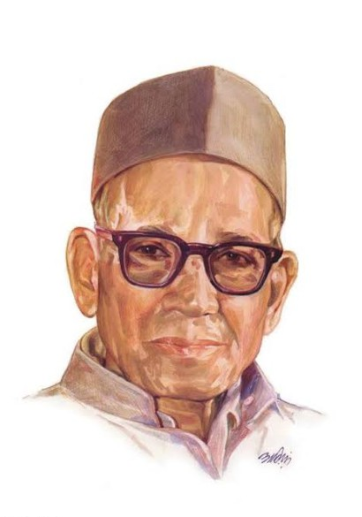
वि.स खांडेकर
मराठी लेखक व कादंबरीकार

Slide 2
जत्यांचे पुर्ण नाव :- विष्णू सखाराम खांडेकर जन्म :- ११ जानेवारी १८९८ मृत्यू :- ०२ सप्टेंबर १९७६ कार्यक्षेत्र :- कादंबरीकार पुरस्कार :- ज्ञानपीठ पुरस्कार

Slide 3
वि.स. खांडेकर यांचा जन्म व प्रारंभिक जीवन
विष्णु सखाराम खांडेकर यांचा जन्म 11 जानेवारी 1898 मध्ये महाराष्ट्रातील सांगली जिल्ह्यात झाला. ते मराठी भाषेतील सुप्रसिद्ध साहित्यिक व लेखक होते. सन 1913 मध्ये ते ‘बंबई विद्यापीठातून’ चांगल्या गुणांनी मॅट्रिक शिक्षण पूर्ण केले. पुढील शिक्षणासाठी त्यांनी पुण्यातील ‘फर्ग्युसन कॉलेज’मध्ये प्रवेश घेतला, पण त्याचदरम्यान त्यांचे वडील मरण पावले व खांडेकरांना त्यांच्या काकांनी दत्तक घेतले.

Slide 4
त्यांच्या काकांना खांडेकरांच्या शिक्षणावर पैसा खर्च करणे विनाकारण वाटायचे. त्यामुळे त्यांना आपले शिक्षण अर्धवट सोडून घरी परत यावे लागले. तीन वर्षापर्यंत ते गंभीर आजारांनी त्रस्त राहिले. बरे झाल्यानंतर त्यांनी 1920 मध्ये ‘शिरोड’ गावातील एका शाळेत शिक्षक म्हणून काम करायला सुरुवात केली.

Slide 5
वि. स. खांडेकर यांचे साहित्यिक जीवन
खांडेकर याना नाटकात अभिनय करण्याची व दिग्दर्शन करण्याची आवड होती. त्यांचे लेखन ध्येयवादी आहे. तसेच अंतःकरणात समाजकल्याणाची व प्रगतीची तळमळ आहे. लालित्यपूर्ण भाषा, रम्य कल्पना, कोटीबाजपणा आणि समाजहिताचा प्रचार या वैशिष्ट्यांनी परिपूर्ण त्यांच्या लघुकथा. रूपक कथा हा लेखनाचा नवा प्रकार त्यांनी रूढ केला. त्यांनी कादंबरी, कथा, कविता, लघुनिबंध, समीक्षा, चित्रपट-कथा, अनुवाद, व्यक्तिचित्रे, नाटक, इत्यादी साहित्यप्रकाराबरोबरच त्यांनी वृत्तपत्रीय लेखन व ग्रंथ- संपादन या क्षेत्रात देखील त्यांनी प्रसिद्धी मिळवली. खांडेकरांच्या लेखनातून माणुसकीचा गहिवर व समाजजागृतीची तळमळ दिसून येते.

Slide 6
कथालेखनातून व्यक्त होणारे जीवनदर्शन आणि ध्येयनिष्ठा यामुळे वाचक प्रभावित होतात, त्यामुळेच वि. स. खांडेकर जीवनवादी लेखक म्हणून ओळखले जातात. त्यांच्या कथा, कादंबऱ्या यांच्यावर आधारित चित्रपटही अनेक भाषांमध्ये निर्माण करण्यात आले. त्यांच्या साहित्याचे अनेक देशी व विदेशी भाषांमध्ये भाषांतर करण्यात आले. त्यांच्या उल्का या कादंबरीवर मराठी चित्रपट निघाला. वि. स. खांडेकर यांनी आपल्या जीवनात 16 कादंबऱ्या, 6 नाटके, 250च्या जवळपास ललीतलेख, 100 निबंध आणि अनेक टिकाटिपण्या लिहील्या.

Slide 7
पुरस्कार आणि सन्मान
वि. स. खांडेकर यांना त्यांच्या साहित्य क्षेत्रातील कामगिरीसाठी विविध पुरस्कारांनी सन्मानित करण्यात आले. वि. स. खांडेकर यांना सन 1941 साली सोलापूर येथे भरलेल्या ‘अखिल भारतीय मराठी साहित्य सम्मेलना’चे अध्यक्ष नेमण्यात आले होते. सन 1960 मध्ये त्यांच्या ‘ययाती’ या कादंबरीला ‘साहित्य अकादमी पुरस्कार’ देऊन सन्मानित करण्यात आले. सन 1968 मध्ये ‘पद्मभूषण’ देऊन सन्मानित करण्यात आले. सन 1974 मध्ये त्यांच्या ‘ययाती’ कादंबरीला साहित्य क्षेत्रातील सर्वोच्च असलेला ‘ज्ञानपीठ’ पुरस्कार देऊन सन्मान करण्यात आला. तसेच कोल्हापूरच्या शिवाजी विद्यापीठाने ‘डॉक्टर ऑफ लिटरेचर’ (डी. लिट.) पदवी बहाल करून त्यांचा सन्मान केला

Slide 8

वि. स. खांडेकर यांनी लिहिलेली काही पुस्तके

Slide 9
वि. स. खांडेकर यांचा मृत्यू
वि. स. खांडेकर यांनी साहित्याच्या विविध क्षेत्रात लेखन करून समाजजागृती करण्याचा प्रयत्न केला. अशा या बहुआयामी व्यक्तिमत्वाचा 02 सप्टेंबर 1976 रोजी मृत्यू झाला. पण त्यांच्या साहित्यिक लेखन शैलीचा प्रभाव वाचकांच्या मनावर पडलेला दिसून येतो

